Slide 1
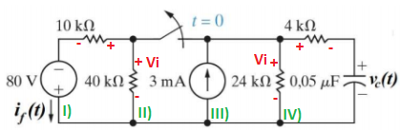
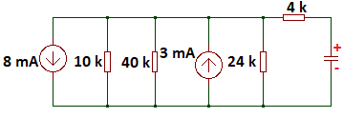
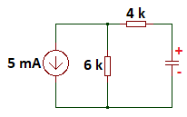
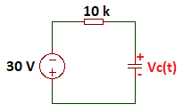

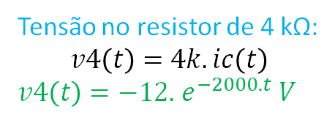
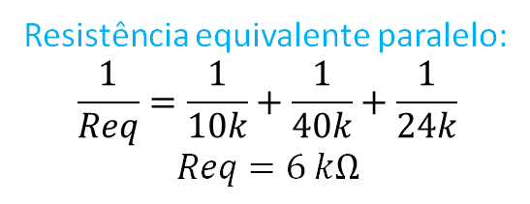
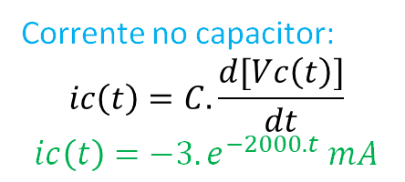
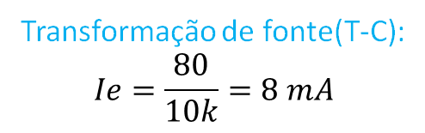
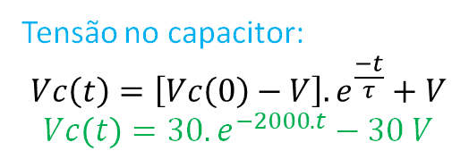
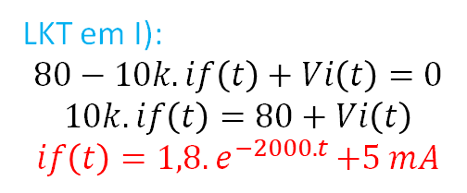
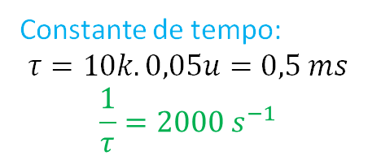
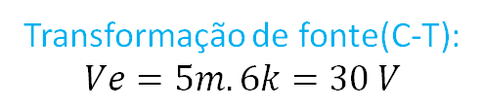
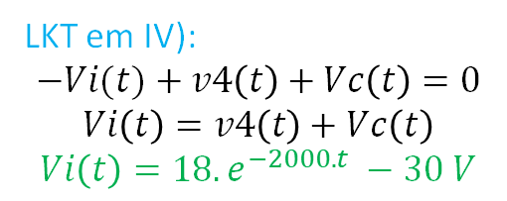
Transformação de fonte(T-C):
$$Ie=\frac{80}{10k}=8 mA$$
Corrente no capacitor:
$$ic\left(t\right)=C.\frac{d[Vc\left(t\right)]}{dt}$$
$$ic\left(t\right)=−3.e^{−2000.t} mA$$
Resistência equivalente paralelo:
$$\frac{1}{Req}=\frac{1}{10k}+\frac{1}{40k}+\frac{1}{24k}$$
$$Req=6 kΩ$$
Tensão no resistor de 4 kΩ:
$$v4\left(t\right)=4k.ic\left(t\right)$$
$v4\left(t\right)=−12.$ $e^{−2000.t} V$
Associação em paralelo de fontes:
$$Ie=8m−3m=5 mA$$
LKT em IV):
$$−Vi(t)+v4\left(t\right)+Vc\left(t\right)=0$$
$$Vi\left(t\right)=v4\left(t\right)+Vc\left(t\right)$$
$$Vi\left(t\right)=18.e^{−2000.t} −30 V$$
Transformação de fonte(C-T):
$$Ve=5m.6k=30 V$$
Constante de tempo:
$$τ=10k.0,05u=0,5 ms$$
$$\frac{1}{τ}=2000 s^{−1}$$
LKT em I):
$$80−10k.if\left(t\right)+Vi\left(t\right)=0$$
$$10k.if\left(t\right)=80+Vi\left(t\right)$$
$$if\left(t\right)=1,8{.e}^{−2000.t}+5 mA$$
Tensão no capacitor:
$$Vc\left(t\right)=\left[Vc\left(0\right)−V\right].e^{\frac{−t}{τ}}+V$$
$$Vc\left(t\right)=30.e^{−2000.t}−30 V$$

Slide 2
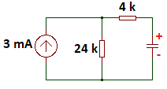
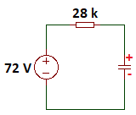
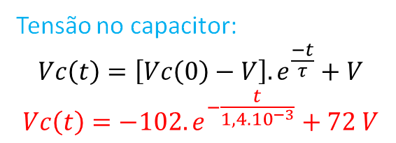
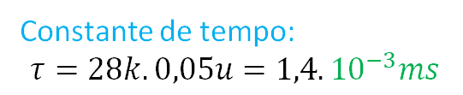
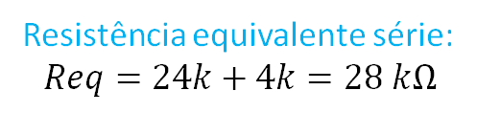
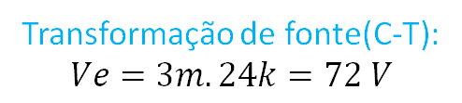
Dado:
Vc(0-) = Vc(0+) = -30 V
Transformação de fonte(C-T):
$$Ve=3m.24k=72 V$$
Resistência equivalente série:
$$Req=24k+4k=28 kΩ$$
Constante de tempo:
$$τ=28k.0,05u=1,4. {10}^{−3}ms$$
Tensão no capacitor:
$$Vc\left(t\right)=\left[Vc\left(0\right)−V\right].e^{\frac{−t}{τ}}+V$$
$$Vc\left(t\right)=−102.e^{−\frac{t}{1,4.{10}^{−3}}}+72 V$$

